Slide 1
Autoritratto di Bellini

Slide 3
Madonna Greca, 1460-1470 circa

Slide 4
Pietà, 465-1470 circa

Slide 5
Madonna col bambino (1450- 1460) Pinacoteca Malaspina Pavia

Slide 7
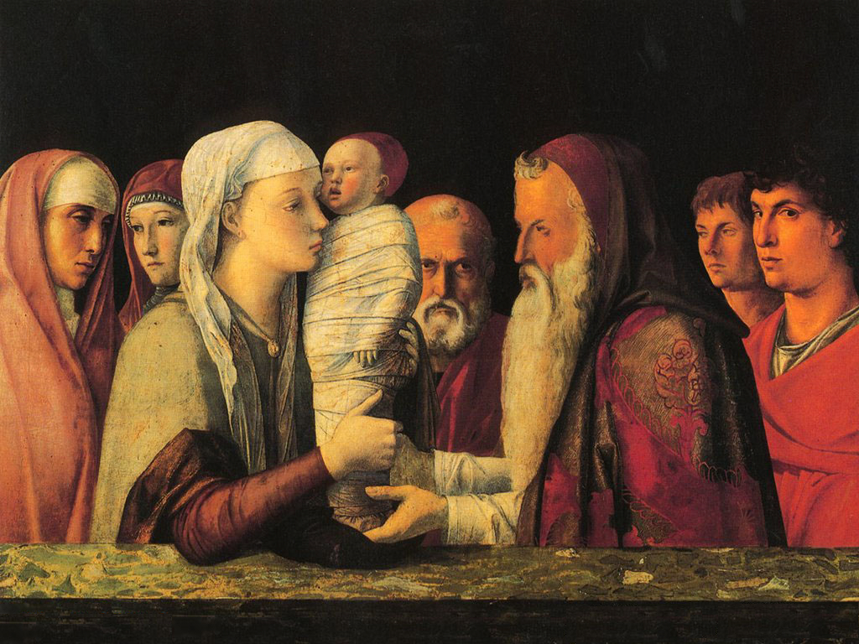
Giovanni Bellini, Presentazione al Tempio

Slide 8
Andrea Mantegna, Presentazione al Tempio

Slide 9
Pala di Pesaro, pannello centrale

Slide 10
Pala di San Giobbe

Slide 11
Pala Barbarigo (1488)

Slide 12
Allegoria sacra

Slide 16
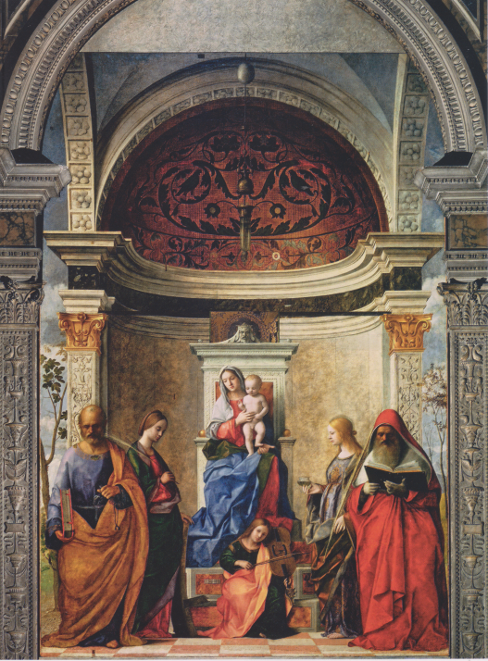
Giovanni Bellini, Pala di San Zaccaria, 1505, olio su tavola, riportata su tela.

Slide 17
Giovanni Bellini, Pala di San Zaccaria, 1505, olio su tavola, riportata su tela., particolare

Slide 18
Giovanni Bellini, Pala di San Zaccaria, 1505, olio su tavola, riportata su tela., particolare

Slide 19
Giovanni Bellini, Pala di San Zaccaria, 1505, olio su tavola, riportata su tela., particolare

Slide 20
La Predica di san Marco ad Alessandria d'Egitto, olio su tela, 347x770 cm, di Gentile e Giovanni Bellini, databile al 1504-1507, Pinacoteca di Brera, Milano.

Slide 21
Predica di san Marco ad Alessandria d'Egitto

Slide 22
La Predica di san Marco ad Alessandria d'Egitto, olio su tela, 347x770 cm, di Gentile e Giovanni Bellini, databile al 1504-1507, dettaglio, Pinacoteca di Brera, Milano

Slide 23
L'Ebbrezza di Noè è un dipinto a olio su tela (103x157 cm) di Giovanni Bellini, databile al 1515 circa e conservato nel Musée des Beaux-Arts di Besançon.

Slide 24
Festino degli dei

Slide 25
Maddalena (particolare), Gallerie dell'Accademia, Venezia

Slide 26
Vicenza, Santa Corona, altare Garzadori con battesimo di Cristo

Slide 28
l Ritratto d'uomo è un dipinto olio su tavola (31x26 cm) di Giovanni Bellini, databile al 1490-1500 circa e conservato nella Galleria degli Uffizi a Firenze.

Slide 30
Presunto autoritratto di Giovanni Bellini

Slide 31
Bellini Giovanni. Museo del Prado

Slide 46
Bellini Giovanni, Polittico di Santa Maria della ...

Slide 52
Museo Correr

Slide 58
Museo Correr

Slide 60
BELLINI GIOVANNI 1513 Venezia, chiesa di S. Giovanni Crisostomo San Gerolamo con san Cristoforo ed Agostino

